Slide 1


STŘEDNÍ ŠKOLA STAVEBNÍ A TECHNICKÁ
Ústí nad Labem, Čelakovského 5, příspěvková organizace
Páteřní škola Ústeckého kraje
Elektrické stroje točivé
VY_32_INOVACE_36_720
Projekt MŠMT | EU peníze středním školám
Název projektu školy | ICT do života školy
Registrační číslo projektu | CZ.1.07/1.5.00/34.0771
Šablona | III/2
Sada | 36
Anotace | Elektrické stroje točivé
Klíčová slova | Generátor, dynamo, stator, rotor, komutátor
Předmět | Základy elektrotechniky
Autor, spoluautor | Ing. Josef Sýkora
Jazyk | Čeština
Druh učebního materiálu | Prezentace, výklad
Potřebné pomůcky | PC, dataprojektor
Druh interaktivity | Výklad pomocí prezentace, vyhledávání informací
Stupeň a typ vzdělávání | Střední škola, učiliště
Cílová skupina | 1. ročník, žáci 15 – 16 let, obory elektro
Speciální vzdělávací potřeby | ne
Zdroje | Vlastní zdroje a seznam - viz poslední strana

Slide 2
ZÁKLADY ELEKTROTECHNIKY
ELEKTRICKÉ STROJE
TOČIVÉ

Slide 3
GENERÁTORY
Jsou to stroje, ve kterých se mechanická energie přeměňuje
na elektrickou energii.
Patří sem:
dynama
alternátory
Zdrojem mechanické energie bývá:
    parní nebo vodní turbína
    spalovací motor
    vítr

Slide 4
DYNAMO
Je to stejnosměrný stroj.
Získává se v něm stejnosměrný proud, ale může pracovat také jako motor.

Slide 5
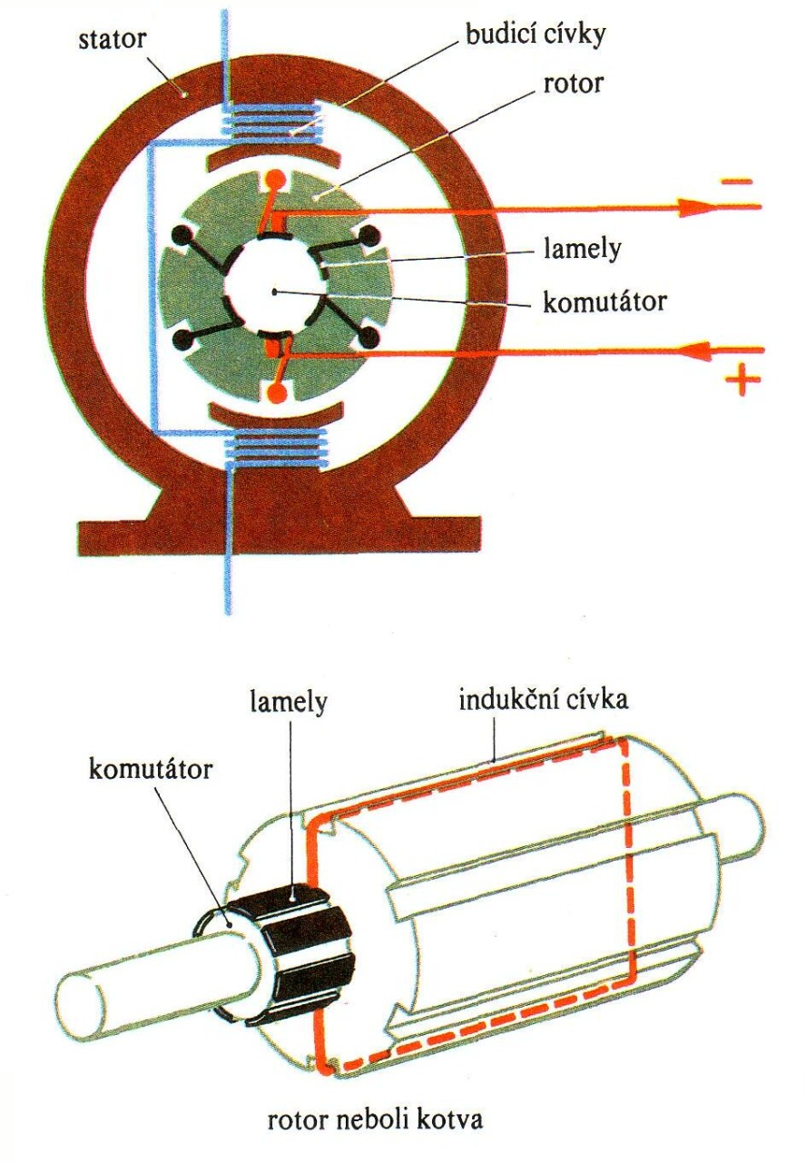
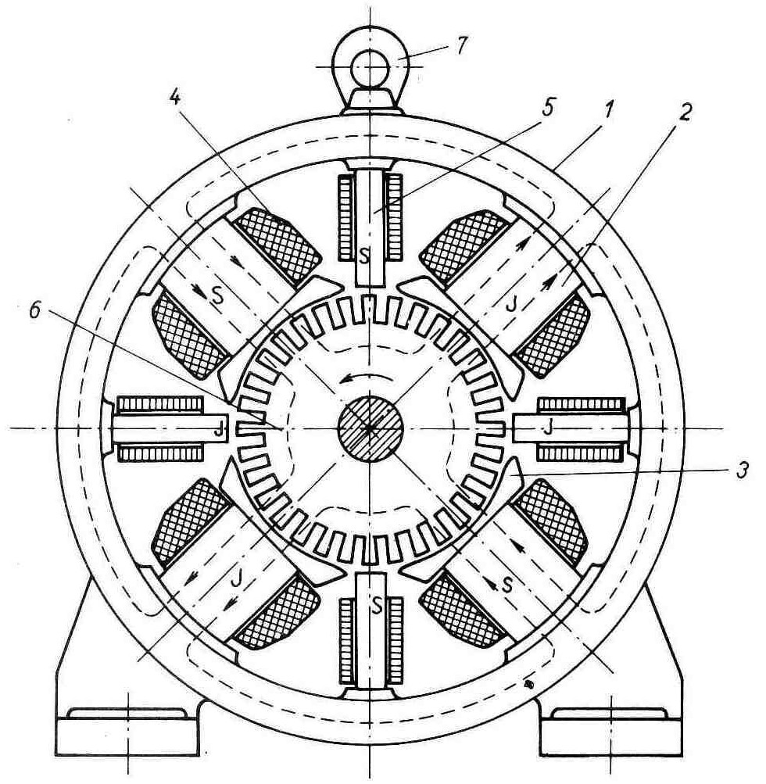
Konstrukce dynama
Příčný řez dynamem

Slide 6
Konstrukce dynama
1. stator
Tvoří ho magnetický obvod z feromagnetického (plného) materiálu. Je na něm tzv. budící vinutí, kterým prochází stejnosměrný budící proud, čímž je vytvořen elektromagnet, mezi jehož póly se uzavírá magnetický tok.

Slide 7
Konstrukce dynama
2. rotor (kotva)
je složen z tenkých, vzájemně odizolovaných plechů a otočně uložen v dutině statoru. V drážkách je uloženo pracovní vinutí, ve kterém se indukuje napětí (u_{i} = B⋅ l ⋅ v). Konce vinutí jsou spojené s komutátorem.

Slide 8
Konstrukce dynama
Komutátor
Je vytvořen ze vzájemně odizolovaných segmentů, po nichž klouzají sběrné kartáče, nejčastěji uhlíkové, pomocí kterých se odebírá proud z rotorového vinutí.
Komutátor pracuje jako mechanický usměrňovač napětí.

Slide 9
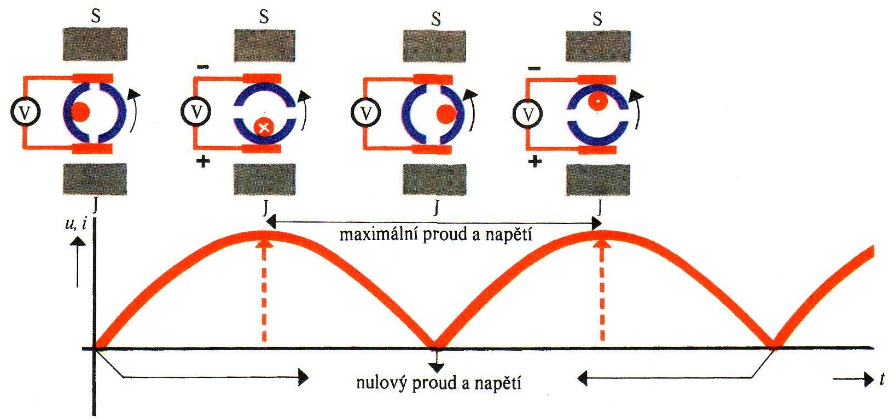
Funkce komutátoru
Přejde-li vodič z působnosti horního pólu magnetu, změní se sice polarita indukovaného napětí, ale zároveň se část komutátoru, ke které je připojen, spojí s druhým sběracím kartáčem (dochází k tzv. komutaci – záměně), takže polarita výstupního napětí zůstává zachována.

Slide 10
Reakce kotvy
Průchodem proudu kotvou dochází ke vzniku magnetického toku, který se sčítá s magnetickým tokem budící cívky. Tím dochází k tomu, že pod jednou polovinou pólového nástavce je magnetická indukce menší a pod druhou větší.
Tím dochází k poklesu výsledného magnetického toku a jeho natočení o určitý úhel.
Důsledek:
snížení indukovaného napětí a zhoršení komutace

Slide 11
Potlačení reakce kotvy
Používají se dva způsoby:
a) pomocné (komutační) póly
b) kompenzační vinutí

Slide 12
Souhrn učiva
Kontrolní otázky:
  Co to jsou elektrické točivé stroje?
  Popiš jednotlivé části dynama a jejich funkci!
  Vysvětli funkci komutátoru!
  Co to je reakce kotvy a jak se potlačuje?

Slide 13
Použité zdroje
Text vlastní
Obrázky z knih:
ING. VOŽENÍLEK, Ladislav; ING. LSTIBŮREK, František. Základy elektrotechniky II. Praha: SNTL, 1989
OPAVA, Zdeněk
Elektřina kolem nás. Praha: Albatros, 1985

